Slide 1
导数与微分
1.导数的概念
2.导数的基本公式与运算法则
3.高阶导数
4.函数的微分

Slide 2
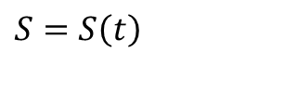
导数的概念
一. 导数问题举例
例1 . 瞬时速度问题
设有一质点作变速直线运动, 其运动方程为
$$S=S\left(t\right)$$
求: 质点在 t₀时刻的瞬时速度v(t₀)

Slide 3

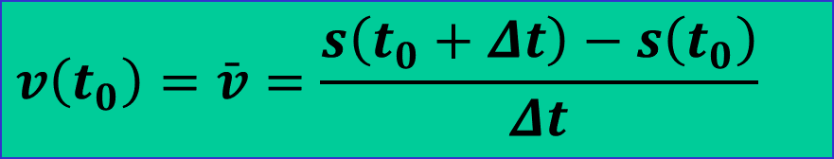





分析：
1. 若质点作匀速直线运动
$$v\left(t_{0}\right)=\bar{v}=\frac{s\left(t_{0}+Δt\right)−s\left(t_{0}\right)}{Δt}$$
0
s
$$s\left(t_{0}\right)$$
$$s\left(t_{0}+Δt\right)$$
2.若质点作变速直线运动
瞬时速度 可以近似地用平均速度
$$\bar{v}$$
代替
$$v \left(t_{0}\right)$$
由于速度是连续变化的,
在Δt 时间内速度
$$t_{0}$$
变化不大, 所以质点在
时 刻瞬时速度
$$v\left(t_{0}\right)≈\bar{v}=\frac{s\left(t_{0}+Δt\right)−s\left(t_{0}\right)}{Δt}$$
Notes:
即: t₀ 点的瞬时速度为函数 s(t) 的增量与自变量的增量之比, 当自变量增量趋于0时的极限值.

Slide 4

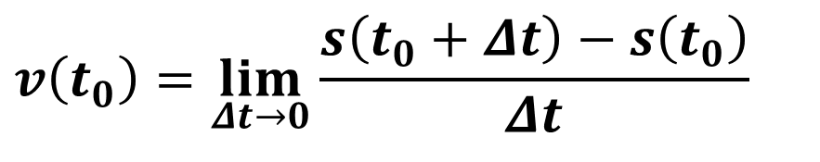
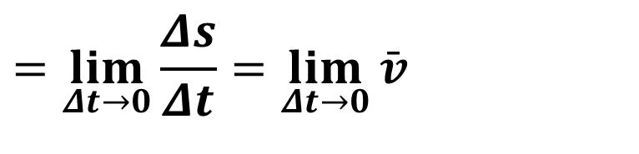
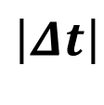
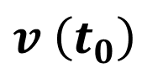
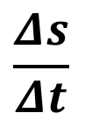
$$\left|Δt\right|$$
越小, 近似的程度越好
于是当
$$Δt→0$$
时,
$$\frac{Δs}{Δt}$$
的极限即为
$$v \left(t_{0}\right)$$
$$v\left(t_{0}\right)=\lim_{Δt→0}{\frac{s\left(t_{0}+Δt\right)−s\left(t_{0}\right)}{Δt}}$$
$$=\lim_{Δt→0}{\frac{Δs}{Δt}}=\lim_{Δt→0}{\bar{v}}$$

Slide 5






例2: 曲线的切线斜率
Q
T
L
P
$$Δy$$
切线的一般定义:
$$Δx$$
设 P 是曲线 L 上的一个定点,
$$θ$$
$$α$$
Q 是曲线 L 上的另一个点,
$$x_{0}$$
$$x_{0}+Δx$$
过点 P 与点 Q 作一条直线 PQ,
称 PQ 为曲线 L 的 割线,
当点 Q 沿着曲线 L 趋向定点 P 时,
割线 PQ 的极限位置 PT
称为曲线 L 上点 P 处的切线

Slide 6

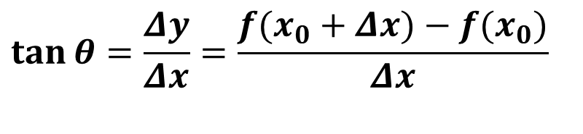





设曲线 L 的方程为 y=f(x) ,
求此曲线上点 P 处的切线斜率 k.
分析: 如图, 割线的倾角为θ,
Q
T
L
$$Δy$$
P
切线的倾角为 α ,则有:
$$Δx$$
$$θ$$
$$\tan{θ}=\frac{Δy}{Δx}=\frac{f(x_{0}+Δx)−f(x_{0})}{Δx}$$
$$α$$
$$x_{0}$$
$$x_{0}+Δx$$
Δx 越小,
Q 越接近于 P ,
PQ 越接近于 PT,
$$\tan{θ}$$
越接近于 k ,

Slide 7
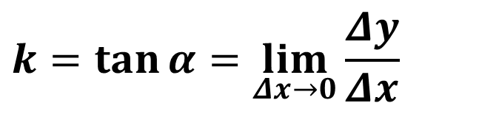
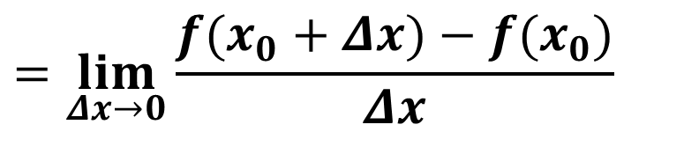
即:
$$k=\tan{α}=\lim_{Δx→0}{\frac{Δy}{Δx}}$$
$$=\lim_{Δx→0}{\frac{f(x_{0}+Δx)−f(x_{0})}{Δx}}$$
曲线在 P 处的切线斜率为:
当自变量的增量趋于 0 时, 函数的增量与自变量增量之比的极限.

Slide 8
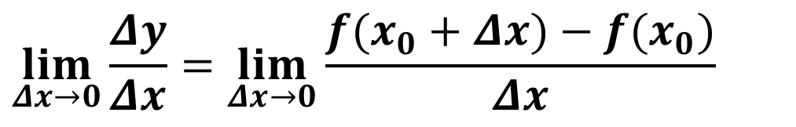
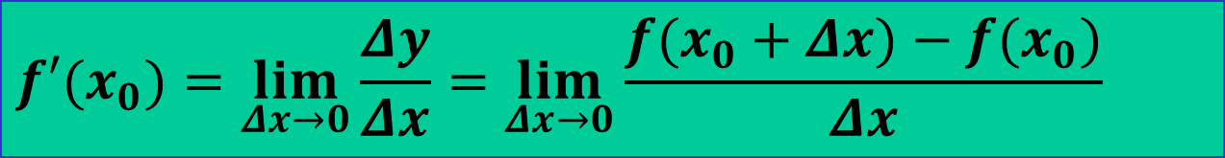
二. 导数的定义
1. 导数定义:
设函数 f(x) 在 x₀ 的某个邻域内有定义,
当自变量 x
在 x₀处取得增 量Δx 时,
相应地函数 y取得增量 Δy=f( x₀+ Δx ) -f( x₀ )。
$$\lim_{Δx→0}{\frac{Δy}{Δx}}=\lim_{Δx→0}{\frac{f(x_{0}+Δx)−f(x_{0})}{Δx}}$$
(1)
如果
存在,
则称函数 y= f(x)在 x₀ 处可导,
并称这个极限为 f(x) 在点 x₀ 处的导数
记为:
$$f′(x_{0})=\lim_{Δx→0}{\frac{Δy}{Δx}}=\lim_{Δx→0}{\frac{f(x_{0}+Δx)−f(x_{0})}{Δx}}$$

Slide 9
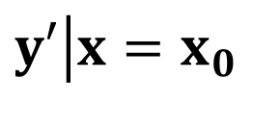
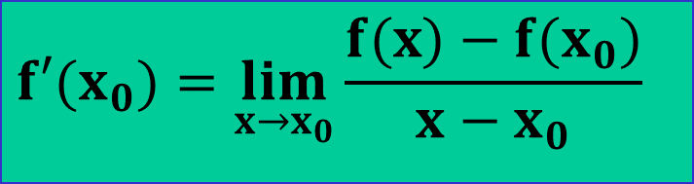
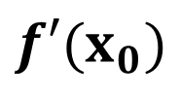

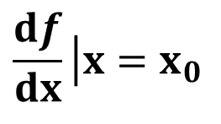
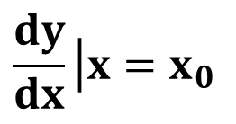
也可记为:
$$f′(x_{0})$$
$$y′\left|x=x_{0}\right.$$
$$\frac{dy}{dx}\left|x=x_{0}\right.$$
$$\frac{df}{dx}\left|x=x_{0}\right.$$
若极限(1) 不存在,
则称 y=f(x) 在 x₀ 处不可导。
特别的, 若 $\lim_{Δx→0}{\frac{Δy}{Δx}}=∞$
则称 y=f(x) 在 x₀ 处的导数为无穷大。
若设 x= x₀+Δx,
当 Δx→0时, x → x_{0 .}
可得导数的另一种定义形式
$$f′(x_{0})=\lim_{x→x_{0}}{\frac{f(x)−f(x_{0})}{x−x_{0}}}$$

Slide 10
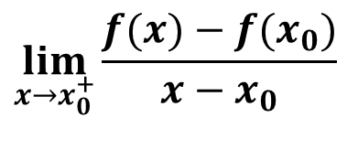

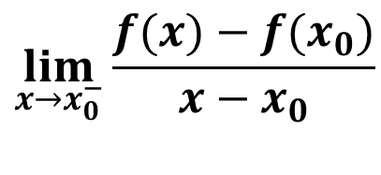



2. 左右导数定义
设函数 f(x) 在点 x₀ 左侧 ( x₀ – δ, x₀ ]
(或右侧[x₀ , x₀ +δ))有定义,
$$\lim_{x→x_{0}^{−}}{\frac{f(x)−f(x_{0})}{x−x_{0}}}$$
$$\lim_{x→x_{0}^{+}}{\frac{f(x)−f(x_{0})}{x−x_{0}}}$$
若:
(
)
存在,
则称函数 f(x) 在点 x₀ 左(右)方可导,
并称此极限值为函数 f(x) 在点x₀ 的左(右)导数.
记为:
$$f_{−}^{′}(x_{0})$$
(或
$$f_{+}^{′}(x_{0})$$
)
f(x) 在点 x₀ 可导的充要条件是:
$$f_{−}^{′}(x_{0})$$
和
$$f_{+}^{′}(x_{0})$$
都存在且相等

Slide 11
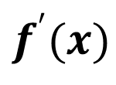





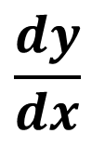


3. f(x) 在区间上可导的定义
若 f(x) 在区间（a , b) 内每一点都可导,
则称 f(x) 在(a , b) 内可导。
若 f(x) 在(a , b) 内可导,
且
$$f_{−}^{′}(b)$$
和
$$f_{+}^{′}(a)$$
都存在,
则称 f(x) 在
[a , b] 上可导。
4. 导函数定义
若 f(x) 在区间Ι上可导,
都有一个导数值
$$f^{′}(x)$$
与之对应,
$$∀x∈I$$
即在$I$上定
义了一个新的函数,
称它为 f(x) 的导函数。
记为：
$$f^{′}(x)$$
$$\frac{dy}{dx}$$
$$\frac{df}{dx}$$
$$y′$$

Slide 12
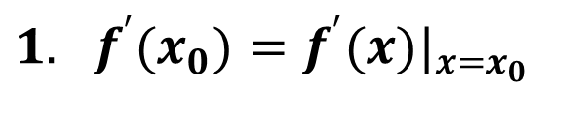
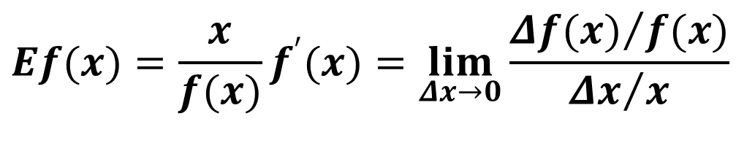
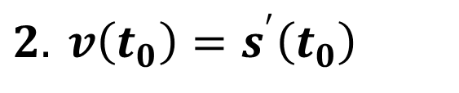
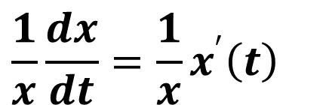

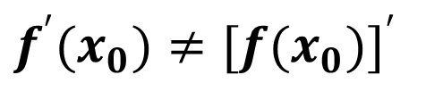
注:
$$1. f^{′}(x_{0})=f^{′}(x)|_{x=x_{0}}$$
$$f^{′}(x_{0})≠[f(x_{0})]^{′}$$
$$2._{ }v\left(t_{0}\right)=s^{′}\left(t_{0}\right)$$
5. 注: (1) 生命科学中x(t)表示某生物量, 则生长速度为:
$$\frac{dx}{dt}$$
$$\frac{1}{x}\frac{dx}{dt}=\frac{1}{x}x^{′}\left(t\right)$$
相对生长速度为:
(2). 经济管理中.c=c(x)是总成本函数, 边际成本函数为c'(x),
R=R(x)是总收益函数, 边际收益函数为R'(x),
(3)对一般可导函数 f(x)(f(x)≠0), 称
$$Ef(x)=\frac{x}{f(x)}f^{′}(x)=\lim_{Δx→0}{\frac{{Δf(x)}/{f(x)}}{{Δx}/x}}$$
为f(x)在x处的弹性

Slide 13
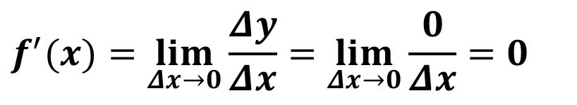
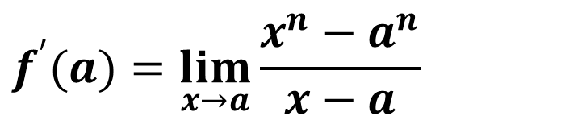
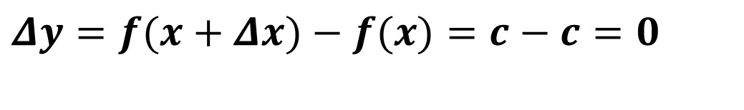

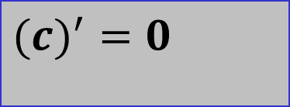
三. 求导数举例
分三步骤: 求增量; 算比值; 取极限。
例1. 求 f (x) = c ( c 为常数) 的导数.
解:
$$Δy=f(x+Δx)−f(x)=c−c=0$$
$$f^{′}(x)=\lim_{Δx→0}{\frac{Δy}{Δx}}=\lim_{Δx→0}{\frac{0}{Δx}}=0$$
$$(c)^{′}=0$$
例2. 求 函数 f (x) = x ^{n} (n 为正整数)在 x = a 处的导数。
$$f^{′}(a)=\lim_{x→a}{\frac{x^{n}−a^{n}}{x−a}}$$
解：
$$=\lim_{x→a}{(}x^{n−1}+ax^{n−2}+⋯+xa^{n−2}+a^{n−1})=na^{n−1}$$
所以
$${(x}^{n})^{′}=nx^{n−1}$$

Slide 14
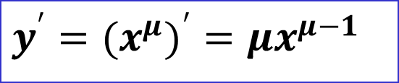
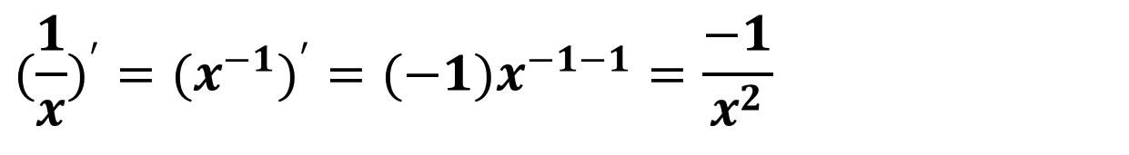
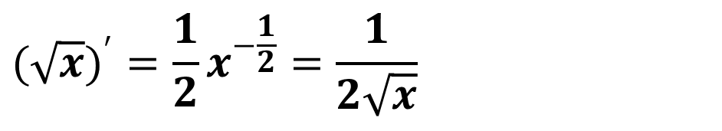
一般地幂函数 y = x^{u} ( u 为常数 )的导数为
$$y^{′}=(x^{μ})^{′}=μx^{μ−1}$$
（以后给出证明）
$$(\sqrt{x})^{′}=\frac{1}{2}x^{−\frac{1}{2}}=\frac{1}{2\sqrt{x}}$$
如：
$$(\frac{1}{x})^{′}=(x^{−1})^{′}=(−1)x^{−1−1}=\frac{−1}{x^{2}}$$

Slide 15
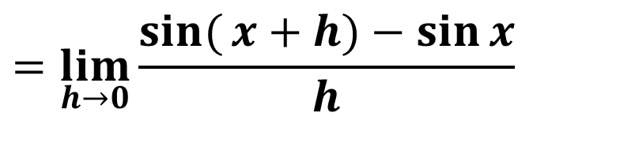
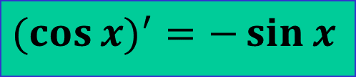
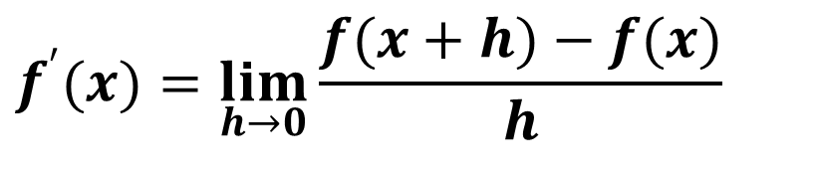
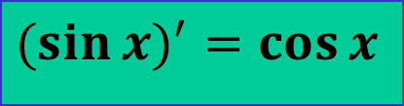
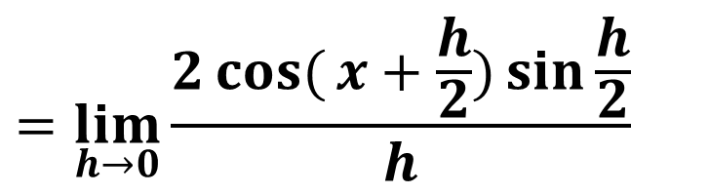
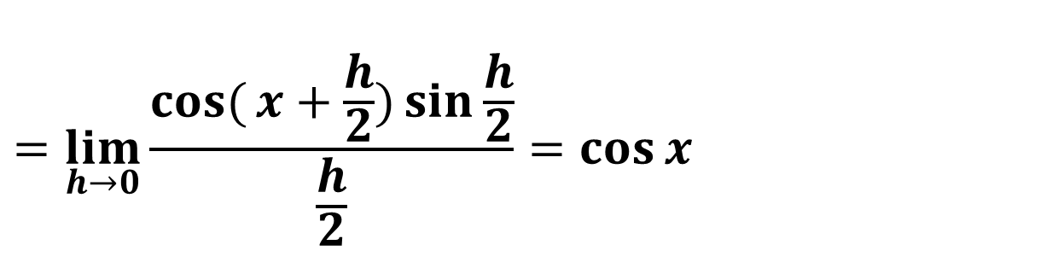
例3：求函数 y = sin x 的导数
$$f^{′}(x)=\lim_{h→0}{\frac{f(x+h)−f(x)}{h}}$$
解：
$$=\lim_{h→0}{\frac{2\cos{(}x+\frac{h}{2})\sin{\frac{h}{2}}}{h}}$$
$$=\lim_{h→0}{\frac{\sin{(}x+h)−\sin{x}}{h}}$$
$$=\lim_{h→0}{\frac{\cos{(}x+\frac{h}{2})\sin{\frac{h}{2}}}{\frac{h}{2}}}=\cos{x}$$
$$(\sin{x})^{′}=\cos{x}$$
$$(\cos{x})^{′}=−\sin{x}$$

Slide 16

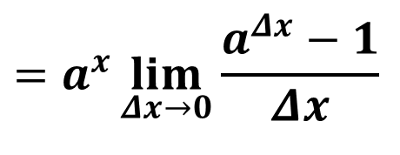
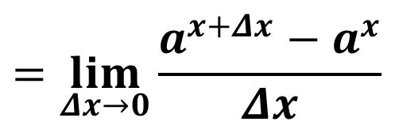
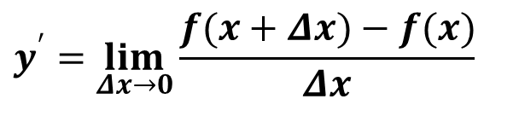
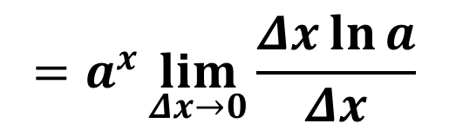

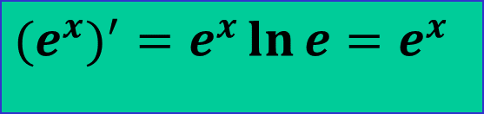
例4：求函数f(x)=a^{x} (a>0, a≠1)的导数
$$y^{′}=\lim_{Δx→0}{\frac{f(x+Δx)−f(x)}{Δx}}$$
解：
$$=\lim_{Δx→0}{\frac{a^{x+Δx}−a^{x}}{Δx}}$$
$$=a^{x}\lim_{Δx→0}{\frac{a^{Δx}−1}{Δx}}$$
$$=a^{x}\lim_{Δx→0}{\frac{Δx\ln{a}}{Δx}}$$
$$=a^{x}\ln{a}$$
$$(a^{x})^{′}=a^{x}\ln{a}$$
$$(e^{x})^{′}=e^{x}\ln{e}=e^{x}$$

Slide 17

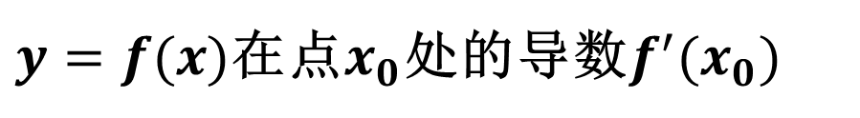
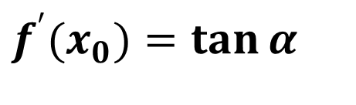
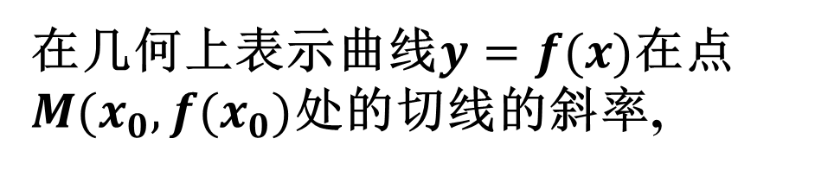
四. 曲线的切线与法线
1. 导数的几何意义
y
$y=f(x)$在点$x_{0}$处的导数$f^{′}(x_{0})$
M
在几何上表示曲线$y=f(x)$在点$M(x_{0},f(x_{0})$处的切线的斜率,
α
x
$$x_{0}$$
即
$$f^{′}(x_{0})=\tan{α}$$

Slide 18
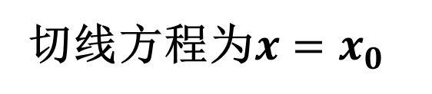
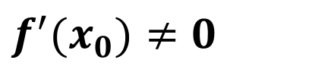









2. 切线与法线方程
在点
如果函数
$$y=f(x)$$
$$x_{0}$$
处可导,
则曲线
$$y=f(x)$$
在点
$$P(x_{0},f(x_{0}))$$
的切线方程为
$$y−f(x_{0})=f^{′}(x_{0})(x−x_{0})$$
如果
$$f^{′}(x_{0})$$
为无穷大,
切线方程为$x=x_{0}$
曲线
$$y=f(x)$$
在点
$$P(x_{0},f(x_{0}))$$
的法线方程为
$$y−f(x_{0})=\frac{−1}{f^{′}(x_{0})}(x−x_{0})$$
$$f^{′}(x_{0})≠0$$

Slide 19






特殊情况
若
$$y=f(x_{0})$$
$$f^{′}(x_{0})=0$$
则切线方程为
法线方程为
$$x=x_{0}$$
若
$$f^{′}(x_{0})=∞$$
$$x=x_{0}$$
则切线方程为
$$y=f(x_{0})$$
法线方程为

Slide 20











$$y=\frac{1}{4}x^{2}$$
例1. 过点 (3,0) 作曲线
的法线,
求法线方程
$$y^{′}=\frac{x}{2}$$
$$y^{′}|_{x=x_{0}}=\frac{x_{0}}{2}$$
解: 设切点为 $(x_{0},y_{0})$
法线方程为：$y−y_{0}=−\frac{2}{x_{0}}(x−x_{0})$
因 ( 3 , 0 ) 在法线上, 所以$−y_{0}=\frac{−2}{x_{0}}(3−x_{0})$ (1)
又因 切点在曲线上, $\text{所以} y_{0}=\frac{{x_{0}}^{2}}{4}$ (2)
由 (1) (2) 得:
$${x_{0}}^{3}+8x_{0}−24=0$$
$$(x_{0}−2)({x_{0}}^{2}+2x_{0}+12)=0$$
因为
$${x_{0}}^{2}+2x_{0}+12>0$$
所以 $x_{0}=2，y_{0}=1$
法线方程
$$y=3−x$$

Slide 21




五. 函数的可导性与连续的关系
定理：函数y = f(x)在x₀ 处可导, 则 f(x)在 x₀ 处必连续;
反之不一定成立。
$$f^{′}(x)=\lim_{Δx→0}{\frac{Δy}{Δx}}$$
证:
由极限与无穷小的关系定理
$$\frac{Δy}{Δx}=f^{′}(x)+α, \lim_{Δx→0}{α}=0$$
$$Δy=f^{′}(x_{0})Δx+αΔx$$
$$\lim_{Δx→0}{Δ}y=\lim_{Δx→0}{[}f^{′}(x_{0})Δx+αΔx]=0$$
所以 f(x)在 x₀ 处连续
注：反之不一定成立

Slide 22





例1. 证明: f (x) = |x| 在 x = 0 处连续但不可导.
证明: 显然 f (x) = |x|在 x = 0 处连续.
$$f^{′}(0)=\lim_{Δx→0}{\frac{Δy}{Δx}}=\lim_{Δx→0}{\frac{\left|Δx\right|}{Δx}}$$
$$f_{+}^{′}(0)=\lim_{Δx→0^{+}}{\frac{Δx}{Δx}}=1$$
$$f_{−}^{′}(0)=\lim_{Δx→0^{−}}{\frac{−Δx}{Δx}}=−1$$
y
y = |x|
$$∵f_{+}^{′}(0)≠f_{−}^{′}(0)$$
$$∴$$
f(x) 在 x=0 处不可导
x

Slide 23




例2 ：证明:
$$f(x)=\sqrt[3]{x}$$
在 x = 0 处连续，但不可导。
y
证明：显然 f（x）在 x = 0 处连续。
$$\lim_{Δx→0}{\frac{Δy}{Δx}}$$
$$=\lim_{Δx→0}{\frac{\sqrt[3]{0+Δx}−0}{Δx}}$$
0
x
$$=\lim_{Δx→0}{\frac{Δx^{\frac{1}{3}}}{Δx}}=\lim_{Δx→0}{Δ}x^{−\frac{2}{3}}=+∞$$
切线存在为 y 轴
但不可导。
称f(x)在 x = 0 处的导数为 ∞

Slide 24






例3:试确定常数 a , b 之值, 使函数
$$f(x)=\left\{\begin{matrix}b(1+\sin{x})+a+2\underset{ }{}\underset{ }{x≥0} \\ e^{ax}−1 \underset{ }{x<0}\end{matrix}\right.$$
在 x=0 处可导。
解：f (x) 在 x=0 处可导的必要条件是 f (x) 在 x=0 处连续
即$f(0^{+})=f(0^{−})=f(0)$
$$f(0^{+})=\lim_{x→0^{+}}{f}(x)$$
$$=\lim_{x→0^{+}}{[}b(1+\sin{x})+a+2]=b+a+2$$
$$f(0^{−})=\lim_{x→0^{−}}{f}(x)=\lim_{x→0^{−}}{(}e^{ax}−1)=0$$
$$f(0)=b+a+2$$
故 当 a+b+2=0 时, f (x) 在 x=0 处连续

Slide 25







$$=\lim_{x→0}{\frac{b\sin{x}}{x}}=b$$
又因 $f_{+}^{′}(0)=\lim_{x→0}{\frac{b(1+\sin{x})+a+2−(b+a+2)}{x}}$
$$f_{−}^{′}(0)=\lim_{x→0}{\frac{e^{ax}−1−(b+a+2)}{x}}$$
$=\lim_{x→0}{\frac{e^{ax}−1}{x}}$ $=a$
当 b=a 时, $f_{+}^{′}(0)=f_{−}^{′}(0)$
即
$$f^{′}(0)$$
存在
解方程组 $\left\{ _{a+b+2=0}^{b=a}\right.$
a = -1，b = -1
得
故 当 a= -1, b= -1 时, f (x) 在 x=0 处可导

